Slide 1
1、阅读教材
2、听课
讲解方法、思路、分析问题和解决问题的过程
3、适当地记笔记(记什么？)
4、复习：做例题、习题（基础题目）
在完成作业中深化学习知识
5、讨论与答疑

Slide 2


§1 导数的概念
导数是微分学的核心概念, 是研究函数
与自变量关系的产物, 又是深刻研究函数性
态的有力工具. 无论何种学科, 只要涉及“变
化率”, 就离不开导数.
一、导数的概念
二、导函数
三、导数的几何意义
返回

Slide 3

一、导数的概念
微分学产生的三个源头:
求变速运动的瞬时速度，
求已知曲线上一点处的切线，
求函数的最大、最小值.
牛顿和莱布尼茨就是分别在
研究瞬时速度和曲线的切线时发现导数的.
牛顿 ( 1642－1727, 英国 )
下面是两个关于导数的经典
例子.

Slide 4

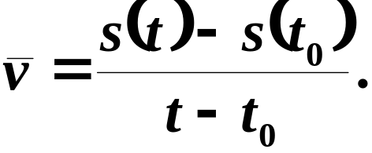
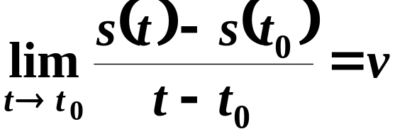
1. 瞬时速度 设一质点作直线运动, 质点的位置 s 是
时间 t 的函数, 即其运动规律是
则在某时刻 t₀ 及邻近时刻 t 之间的平均速度是
当 t 越来越接近 t₀ 时，平均速度就越来越接近 t₀
时刻的瞬时速度.
严格地说, 当极限
(1)
存在时, 这个极限就是质点在 t₀ 时刻的瞬时速度.

Slide 5









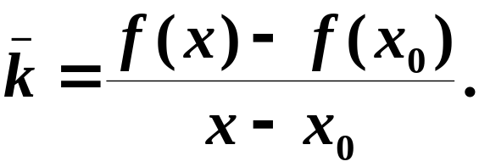

2. 切线的斜率 如图所示,
需要寻找曲线 y = f (x)
在其上一点 P( x₀, y₀ ) 处的切线PT.
为此我们在 P 的邻近取一点 Q ,
作曲线的割线 PQ ，
这条割线的斜率为
点击上图动画演示
设想一下,当动点 Q 沿此曲线无限接近点 P 时，
的极限若存在，则这个极限:

Slide 6
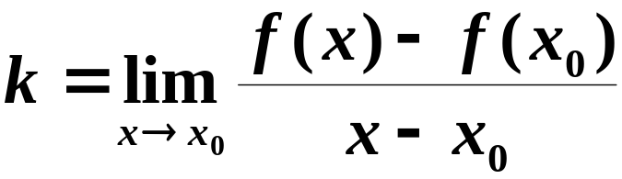
两个问题的共性:
(2)
会是什么呢？
答: 它就是曲线在点 P 的切线 PT 的斜率.
所求量为函数增量与自变量增量之比的极限 .

Slide 7
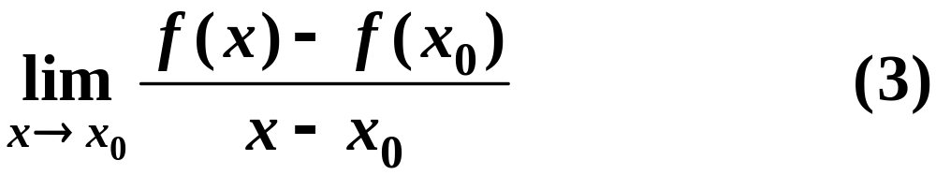

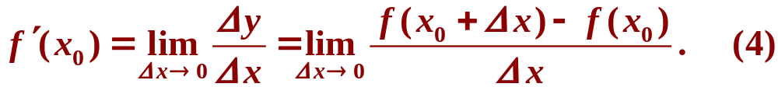
定义1 设函数 y =f (x) 在点 x₀ 的某邻域内有定
义，如果极限
存在, 则称函数 f 在点 x₀ 可导, 该极限称为 f 在
x₀ 的导数，记作
如果令 Δx = x – x₀, Δy = f (x₀ +Δx) –f (x₀), 导数就
可以写成

Slide 8



这说明导数是函数增量 Δ y 与自变量增量 Δ x之比
的极限,即 就是 f (x) 关于 x 在 x₀ 处的变化
率. 如果 (3) 或 (4) 式的极限不存在, 则称 在
点 x₀ 不可导.
例1 求函数 y = x³ 在 x = 1 处的导数，并求该曲
线在点 P (1,1) 的切线方程.
解

Slide 9
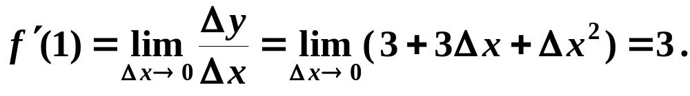



所以
由此可知曲线 y = x³ 在点 P(1, 1) 的切线斜率为
于是所求切线方程为
即

Slide 10

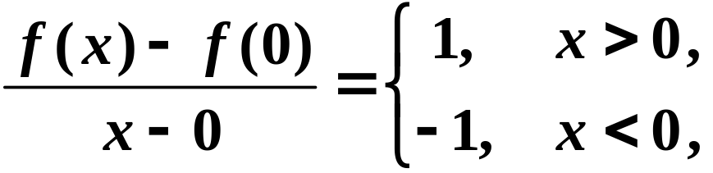

例2 常量函数 f (x) = c 在任何一点 x 的导数都为
零. 这是因为 Δy ≡ 0，所以
例3 证明函数 f (x) = | x | 在 x = 0 处不可导.
证 因为
当
时它的极限不存在, 所以 f (x) 在 x = 0
处不可导.

Slide 11
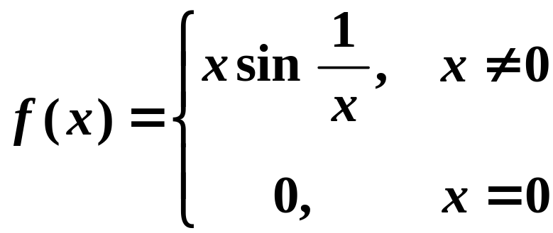
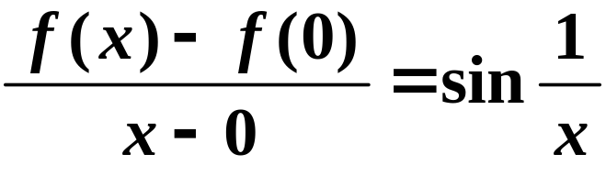
例4 证明函数
在 x = 0 处不可导.
证 因为当 时,
不存在极限,所以 f 在 x = 0 处不可导.

Slide 12
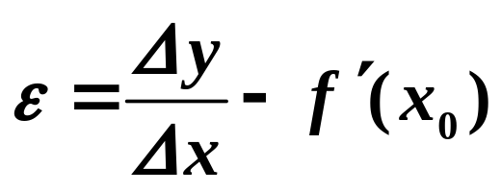

有限增量公式 设 f (x) 在点 x₀ 可导，则
是当
时的无穷小量，于是 ε Δ x = o(Δ x).
这样, 函数 f (x) 的增量可以写成
(5)式称为 f (x) 在点 x₀ 的有限增量公式。
这个公式对 Δx = 0 仍然成立.
根据有限增量公式即可得到下面定理：

Slide 13
定理5.1 如果函数 f 在点 x₀ 可导, 则 f 在点 x₀
连续.
值得注意的是函数在某点连续仅是函数在该点
可导的必要条件.
如例3、例4 中的函数均在 x = 0处连续，却不可导.

Slide 14
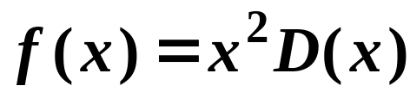


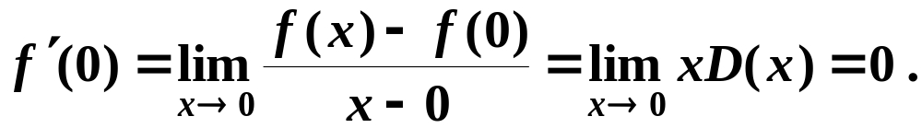
例5 证明函数 仅在 x = 0 处可导,
其中 D(x) 是熟知的狄利克雷函数.
证 当 时,
用归结原理或反证法容易证明 f (x) 在点 x₀不连续,
由定理 5.1, f (x) 在点 x₀ 不可导.
当 x₀ = 0 时, 因为
所以有
由于导数是一种极限, 因此如同左、右极限那样,
可以定义左、右导数 ( 单侧导数 ).

Slide 15


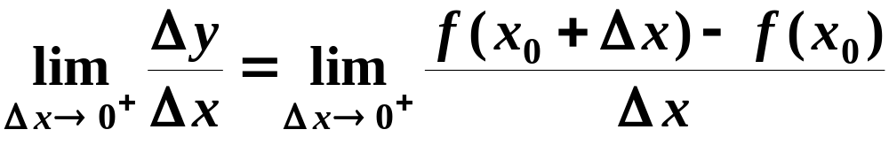

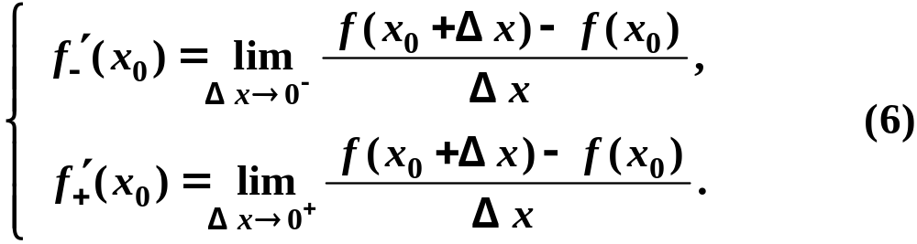
定义2 设函数 y =f (x) 在点 的某个右邻域
上有定义，如果右极限
存在，则称该极限为 f (x) 在点 x₀ 的右导数, 记作
类似地可以定义左导数 , 合起来即为:

Slide 16


右导数和左导数统称为单侧导数.
类比左、右极限与极限的关系，我们有：
定理5.2 如果函数 y =f (x) 在点 x₀ 的某个邻域内有
定义，则
存在的充要条件是
都存在，且
在讨论分段函数在分段点上的可导性时, 本结论
很有用处，请看下面例题.

Slide 17
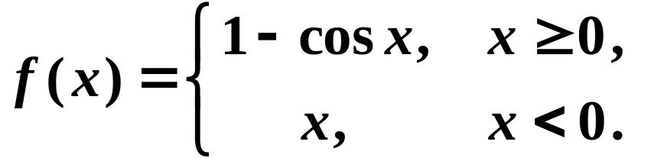
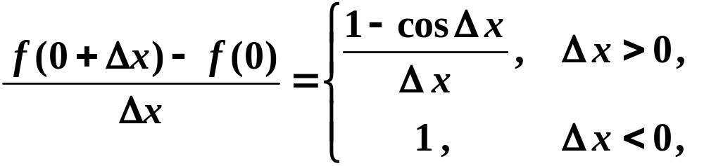
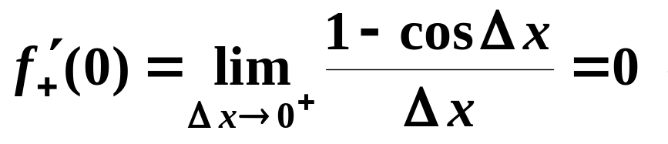
例6 设
试讨论 f (x) 在 x = 0 处的左、右导数和导数.
解 容易看到 f (x) 在 x = 0 处连续. 又因
所以

Slide 18
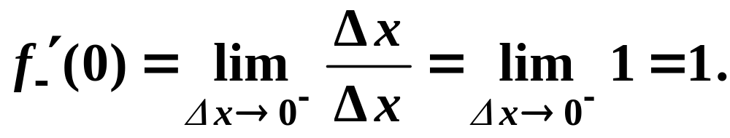

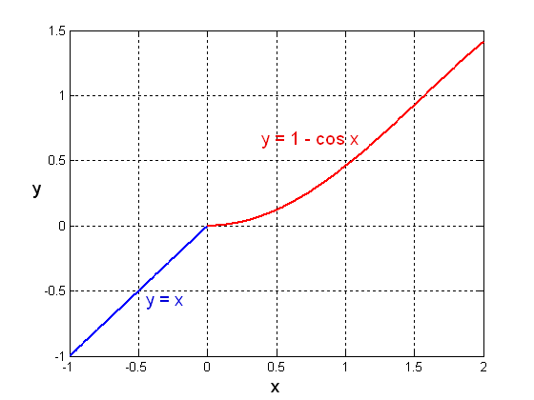
故 f (x) 在 x = 0 处不可导.

Slide 19

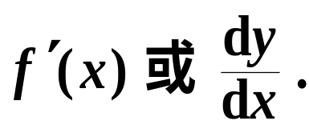
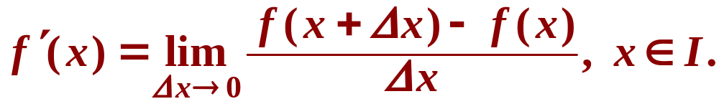
二、导函数
如果函数 f 在区间 I 上的每一点都可导 (对于区间
端点考虑相应的单侧导数, 如左端点考虑右导数) ,
则称 f 为区间 I 上的可导函数.
此时, 对 I 上的任意一点 x 都有 f 的一个导数
与之对应, 这就定义了一个在区间 I 上的函数，
称为 f 在 I 上的导函数，简称导数,
记作
即
(7)

Slide 20


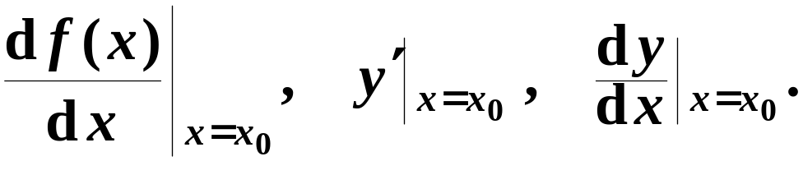
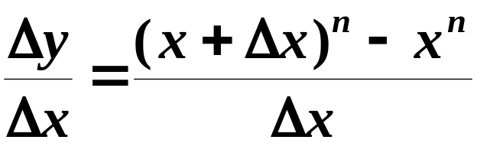
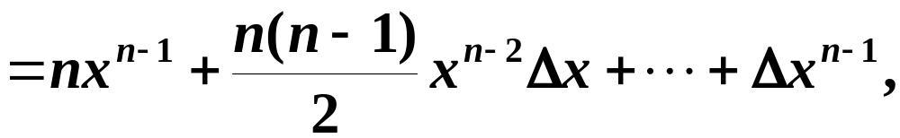
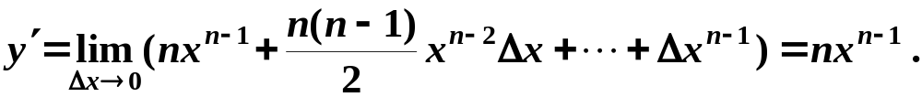
注 这里
仅为一个记号，学了微分之后就会知道，
这个记号实质是一个“微分的商”.
相应地， 也可表示为：
例7 求函数 y = x^{n} 的导数，n为正整数.
解 由于
因此

Slide 21
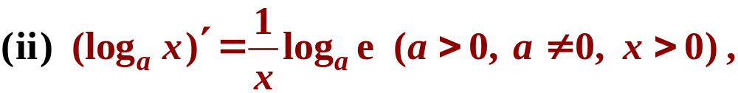
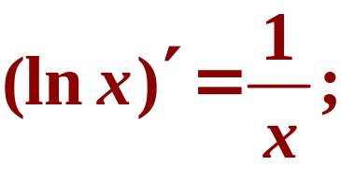
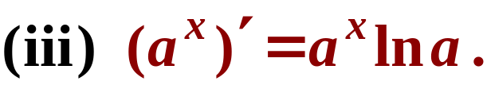
例8 证明:
我们只证明 ( i ) 的第二式和 ( iii ) .

Slide 22
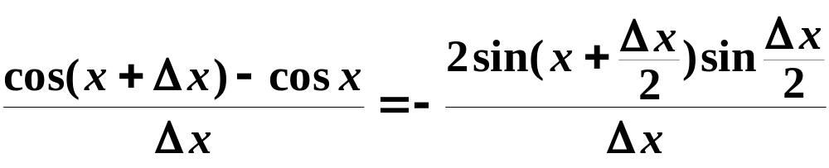
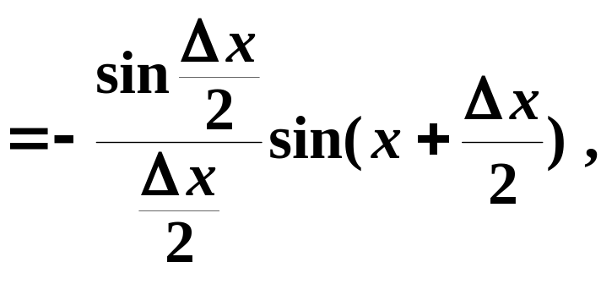

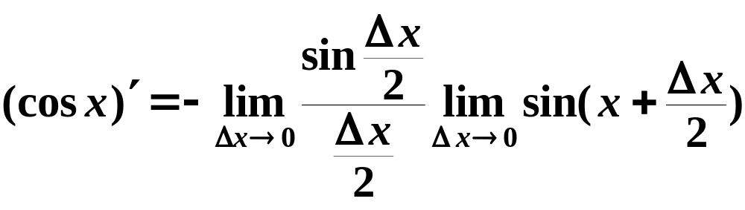

证 ( i ) 由于
上的连续函数，所以

Slide 23
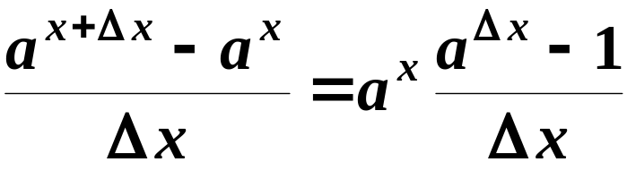
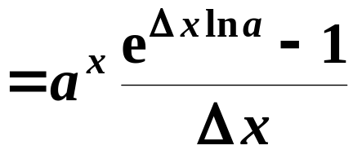
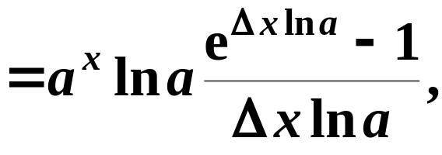
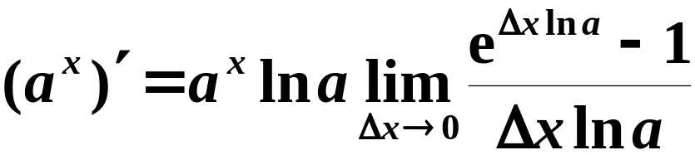


(iii) 由于
因此
特别有

Slide 24




三、导数的几何意义
在用几何问题引出导数概念时, 已知 是曲线
在点
处切线的斜率.
所以该切线的方程是：
(8)
记 α 为切线与 x 轴正向的夹角，则
f ′(x₀) = tanα .

Slide 25
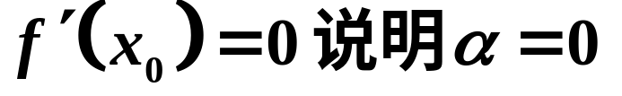










由此可知, f ′(x₀) > 0 说明 α 是锐角; f ′(x₀) < 0 说
明 α 是钝角;
点击上图动画演示

Slide 26


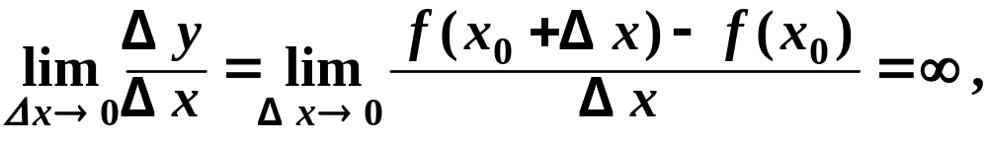


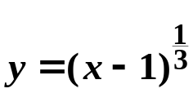

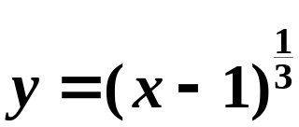


特别要注意，如果 在点 连续, 且
则曲线 y = f (x) 在点 P 的切线垂直于 x 轴，
此时y = f (x) 在点 P 的切线方程为：
如右图所示,
1
曲线
在点 (1,0) 处
1
符合上述特征,
故在该点处的切线为

Slide 27

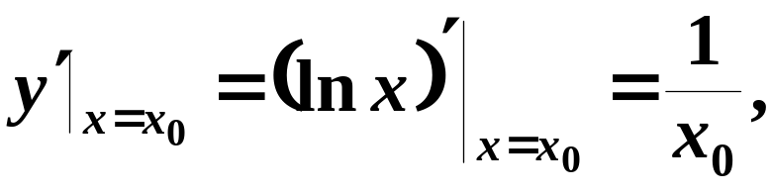
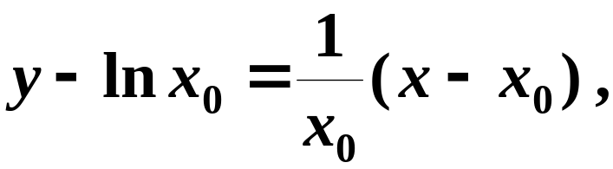

例9 求曲线 y = ln x 在其上任一点 P (x₀ , ln x₀ ) 处
的切线和法线方程.
解
因此 y = lnx 在点 P 的切线方程和法线方程分别为

Slide 28


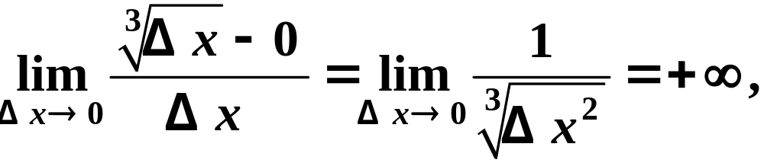

例10 求曲线
在点 P(0, 0) 处的切线和法线
方程.
解 由于
在 处连续,且
所以
在点 P ( 0, 0 ) 处的切线、法线方程分
别为

Slide 29
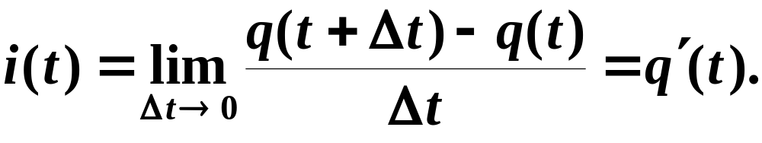
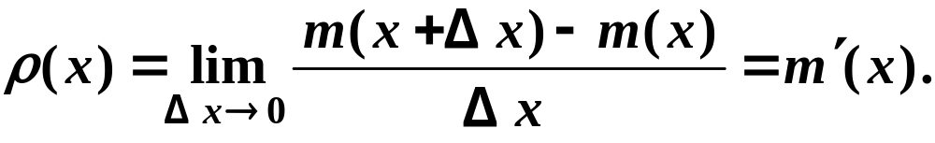
与瞬时变化率有关的物理问题还有很多：
1、瞬时电流强度 i(t) 是通过导线截面电量 q(t)
的变化率，即
2、质量分布不均匀的金属丝，以 m (x) 表示从 0 到
x 的质量，则它在 x 处的线密度 ρ (x) 是 m (x) 在
x 处的变化率，即

Slide 30
除了上面介绍的几何和物理问题外，导数在其他
领域(如经济、化学、生物等)也有广泛的应用.
定义3 如果函数 f 在点 x₀ 的某个邻域 U(x₀) 上
对一切 x∈U(x₀) 有
则称函数 f 在 x₀ 处取得极大(或极小)值, 称点 x₀
为极大(或极小）值点.
极大值、极小值统称为极值,
极大值点、极小值点统称为极值点.

Slide 31













如图，函数 在 处取极小值,在
处取极大值.
由于极值是一个局部性概念,因此如果出现某一
极大值反而小于另一极小值的现象,
那是不足为奇的.
此外, 在 处
○
·
虽然也有水平切线,
但它不是极值点.

Slide 32


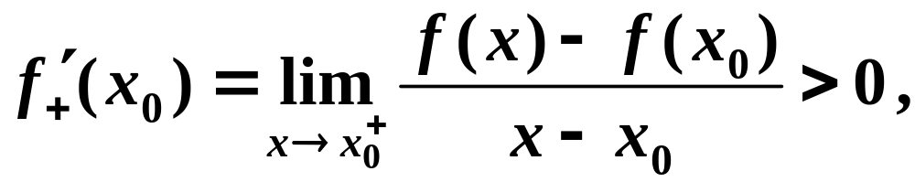

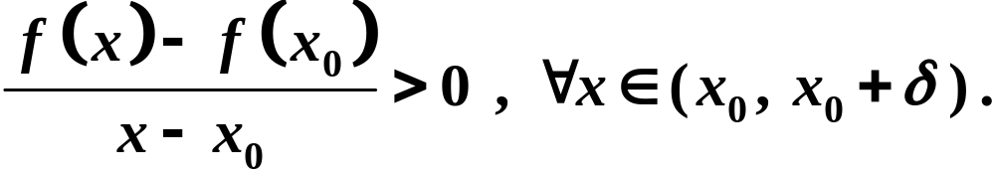



例11
(9)
证 由右导数的定义:
与极限保号性，推知存在 > 0 , 使得
再由 ,得 于是 (9) 式成立.
类似地，若
使得

Slide 33

根据例11，
可得如下重要定理：
定理 5.3 (费马定理)
设函数 f 在点 x₀ 的某邻域内有定义,且在点 x₀ 可导.
如果 x₀ 是 f 的极值点，则必有
上述定理的几何意义：
如果 f 在极值 x = x₀ 处可导，
则该点处的切线平行于 x 轴.

Slide 34
称满足方程 f ′(x) = 0 的点为 f 的稳定点.
注 1、稳定点不一定都是极值点。
如 x = 0 是 y = x³的稳定点,但不是极值点.
2、极值点也不一定都是稳定点。
如 x = 0 是 y = | x | 的极小值点 ,
但不是稳定点 ( 因为它在 x = 0 处不可导 ).

Slide 35
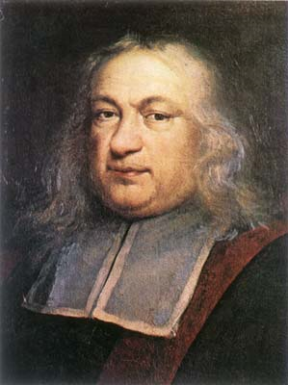
费马 ( Fermat, P. 1601-1665, 法国 )

Slide 36
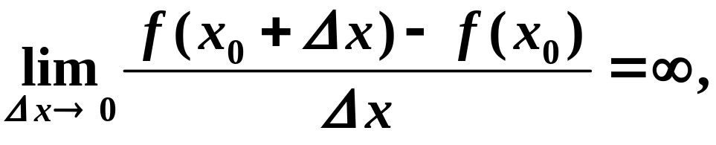


复习思考题
1. 给出函数 f (x) 在点 x₀ 可导的 “ε – δ ” 定义.
2. 给出函数 f (x) 在点 x₀ 不可导的 “ε – δ ” 定义.
3. 举出一个函数 , 它满足
但 不是它的垂直切线.
举出一个函数 , 要求它可导, 但 不连续.
试问这种不连续的导函数是否仍有介值性?

Slide 37
作业
P97 3.4
P98 6 (1) .7. 8. 11.12

